Slide 1

Plan de Acción Nacional para la Conservación y el Manejo de Tiburones de Ecuador (PAT-EC).
Trazabilidad en las exportaciones de Aletas de Tiburón
Santa Martha, 25-27 de Noviembre 2014
Blga. Mariuxy García D
Viceministerio de Acuacultura y Pesca
mariuxy.garcia@pesca.gob.ec

Slide 2
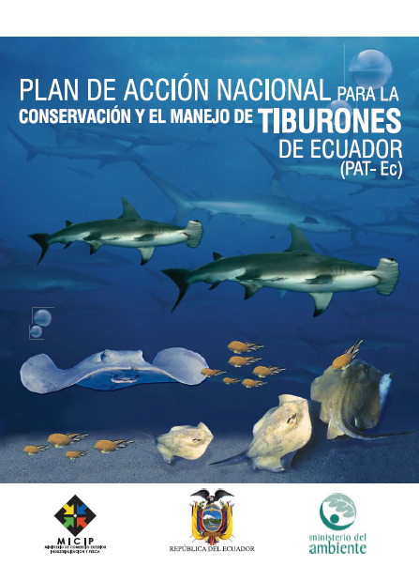

Notes:
Garantizar la conservación y el manejo sostenible de los tiburones, rayas, y quimeras, que se encuentran en las aguas de Ecuador, amparados en el marco del Código de Conducta para la Pesca Responsable y en las leyes nacionales, regionales e internacionales a las que se ha suscrito Ecuador

Slide 3

Antecedente
Decretos Ejecutivos
Acuerdos Ministeriales
N° 001
N° 486
PAT-EC
N°093
N° 902
N° 116
Notes:
El Decreto Ejecutivo No. 486 publicado en el RO No 137 del 30 de julio del 2007 en los siguientes artículos establece:
Art.5 señala: Prohíbase la práctica del "aleteo", definida como la captura del tiburón para la extracción exclusiva de sus aletas y el descarte del cuerpo al mar.
Art. 7.- Se permitirá únicamente el desembarco de tiburones enteros procedentes de la pesca incidental efectuada por embarcaciones registradas en la Subsecretaría de Recursos Pesqueros y en las capitanías de puerto, ubicadas a lo largo de la costa continental, con la finalidad de proceder a su comercialización. La remoción de las aletas podrá efectuarse únicamente en tierra, en los puertos de desembarque ubicados a lo largo de la costa continental.
Decreto ejecutivo 902
Se establece como política del Estado Ecuatoriano la Conservación y el manejo del Recurso Tiburón, a través de la implementación del PAT-EC. (1-02-2008)
Acuerdo Ministerial 001 del 7 de enero del 2008
Establece pago por concepto de Autorizaciones para la pesca incidental del Tiburón, derechos de actuación por comercialización y exportación que presta la SRP, de la siguiente forma:
*Certificado de monitoreo de desembarque de tiburones botes y fibras, por c/cuerpo de tiburón con aletas adheridas (con corte parcial) $1
*Guías de movilización por lote:
Cuerpo $20
Aletas de tiburón $20
*Para exportar Tiburón $100
Aletas secas por kilo $ 1

Slide 4

Desafíos
Asegurar que la recolección de datos, la evaluación y la investigación científica sean suficientes y adecuadas
Lograr el manejo sostenible de las pesquerías, particularmente aquellas que capturan varias especies de diferente productividad biológica y de las especies que se capturan en dos o mas pesquerías
Establecer acuerdos de manejo permanentes y complementarios entre las pesquerías
Asegurar la asignación de recursos financieros para la implementación

Slide 5
COMPONENTES DEL PAT-EC
Sistema de información y monitoreo e investigación aplicada.
Regulaciones, manejo e incentivos.
Control y vigilancia.
Educación y sensibilización.
Notes:
Mejorar el control, la vigilancia y el cumplimiento de la ley, relativa a la normativa vigente de protección de tiburones y rayas.
Sostener y hacer cumplir la normativa del NO aleteo en las pesquerías de Ecuador
Mejorar el manejo de la información, la participación de los actores y la coordinación inter institucional sobre aspectos de control y vigilancia y cumplimiento de la ley
Promover la adopción de medidas de manejo y conservación a nivel regional e internacional

Slide 6
Distribución de Inspectorías de Pesca
ESMERALDAS
SAN LORENZO
ROCAFUERTE
RIO VERDE
ESMERALDAS
MUISNE
TONCHIGUE
13
PICHINCHA: Quito
MANABI
NAPO: Tena
EL MATAL
PEDERNALES
BAHIA DE CARAQUEZ
MANTA
PUERTO LOPEZ
JARAMIJO
SAN MATEO
1
28
1
STA. ELENA
3
LOS RIOS
LA ENTRADA
SAN PEDRO
PALMAR
SANTA ROSA
ANCONCITO
CHANDUY
BABAHOYO
15
13
GUAYAS
.GUAYAQUIL
.PUNA
.PLAYAS
POSORJA
EL ORO
PUERTO BOLIVAR
HUAQUILLAS
6
Notes:
Actualmente se cuenta con 80 inspectores de pesca distribuidos en mayor numero en los puertos donde se presentan mayor descarga

Slide 7
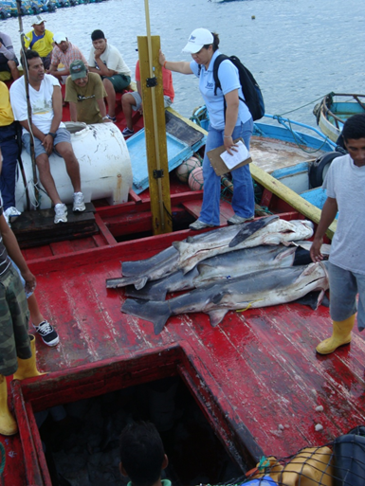
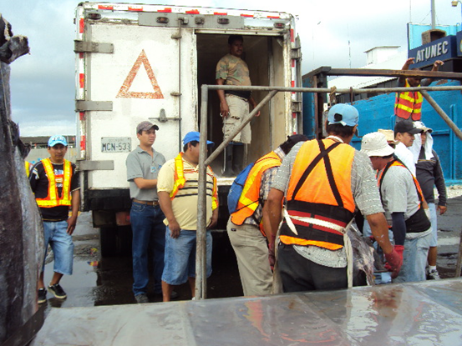
Inspecciones durante el desembarque
Notes:
En cada puerto pesquero se realizan monitoreo de desembarque, los inspectores d pesca deben tener conocimiento de identificación de las especies ya que el certificado de monitoreo debe contener el nombre científico y común de la especie.

Slide 8
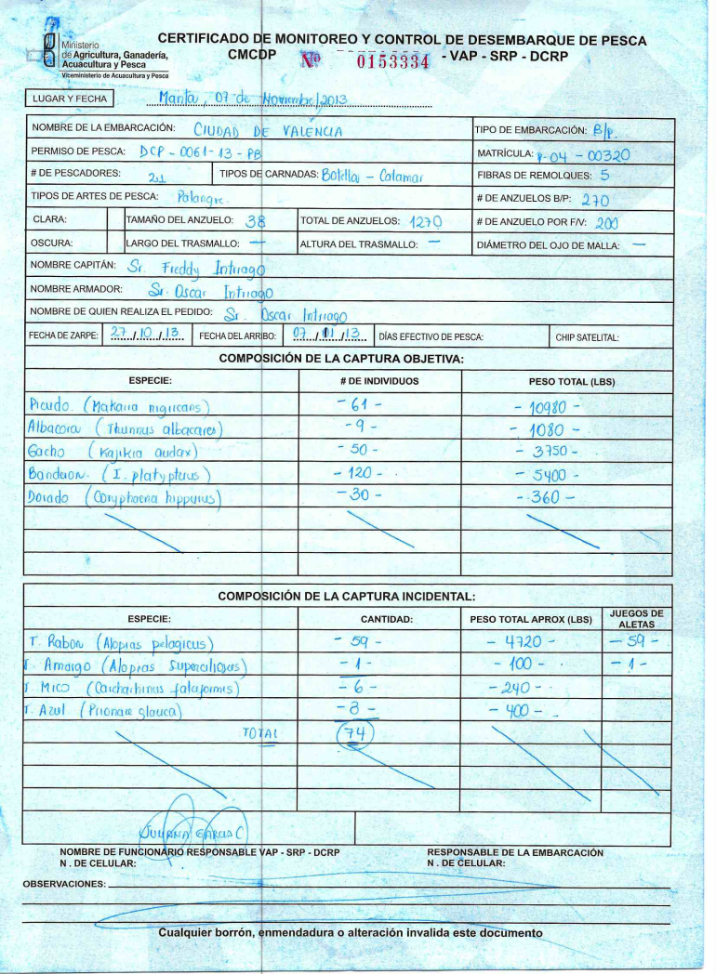
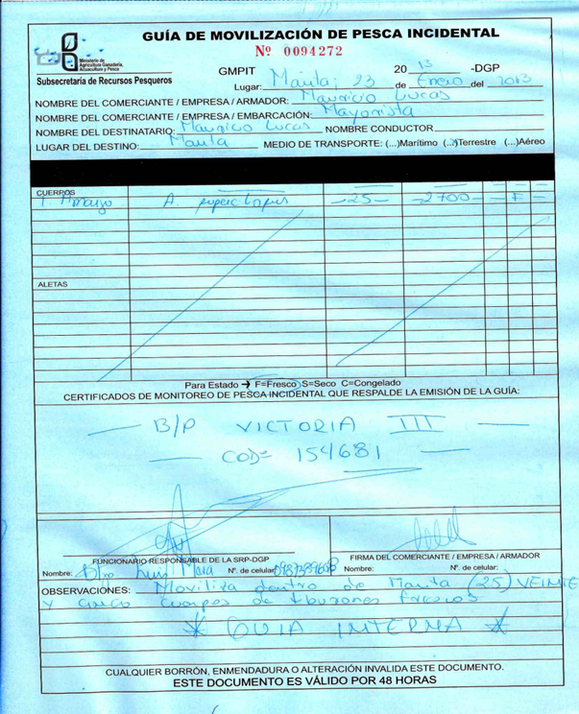
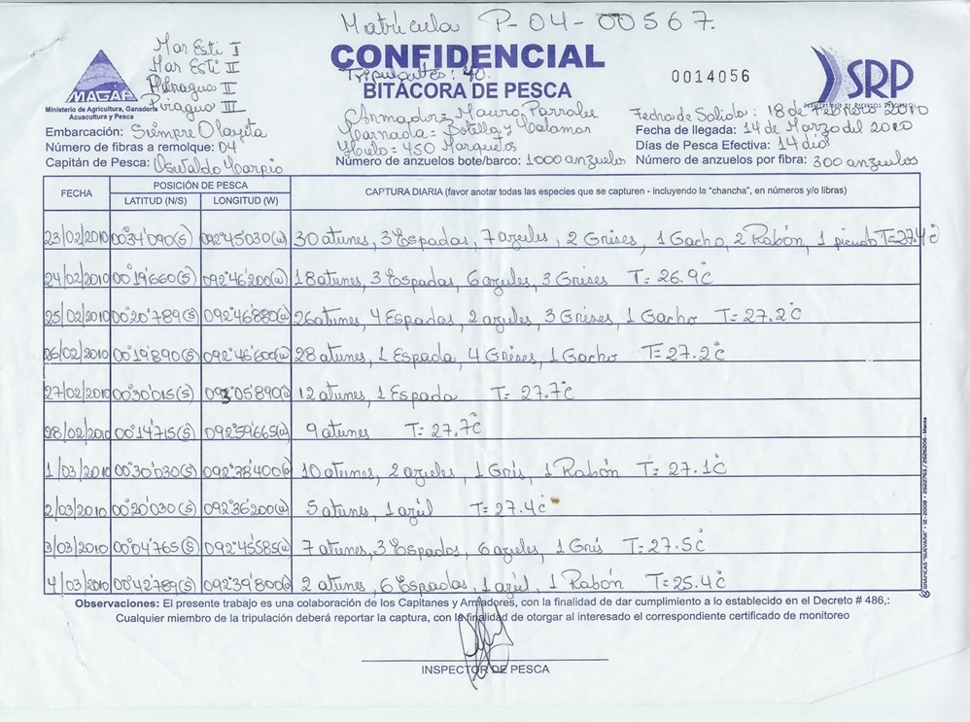

Bitácoras de pesca
Certificados de monitoreo Guías de Movilización.
Notes:
BITACORA DE PESCA: DOCUMENTO QUE LO LLENA EL CAPITAN DE LA EMBARCACION
CERTIFICADO DE MONITOREO: EMITIDO A LOS ARMADORES O COMERCIANTES DE PESCA QUE SE ENCUENTRAN DEBIDAMENTE ACREDITADOS
GUÍA DE MOVILIZACION

Slide 9
Permiso de Comerciante
Permiso de Exportador
Autorice a ejercer la actividad. pesquera en a fase de comercialización
Notes:
Permiso de comerciante minirista = $10.00
Permiso de comerciante mayorista = 50.00
Para ambos los requisitos son: Copia de cédula, certificado de votación y el comprobante del pago en el banco.
Permiso para exportador = Tener acuerdo ministerial que lo autorice a ejercer la actividad pesquera.
En la fase de comercializacion el usuario debe solicitar para procesamiento y comercializacion interna y externa
REQUISITOS PARA OBTENER ACUERDO MINISTERIAL COMO PERSONA NATURAL O JURIDICA (PLANTA) FASE DE PROCESAMIENTO
➢ Solicitud dirigida al Subsecretario de Recursos Pesqueros con firma de abogado y dirección de notificación.
➢ Fotocopia de cédula de identidad y votación a color y nitida.
➢ Registro único de contribuyente.
➢ Contrato de abastecimiento de materia prima.
➢ Plano de distribución de la planta, a escala con firma responsable.
➢ Estudio técnico económico, con firma de profesional responsable.
➢ Licencia Ambiental o EIA aprobado (Emitida por el Ministerio del ambiente).
Para personas jurídicas además de lo anterior presentaran lo siguiente
➢ Escritura de constitución de la compañía.
➢ Nombre del o los representantes legales debidamente inscritos en el registro mercantil.

Slide 10
Proceso de Exportación
Ingreso: VUE/Normal
Revisión de Guías
Informe
Autorización de Pago
Informe
Inspección
Ingreso de comprobante de Pago
Autorización para exportación
Pasa Aduana
Notes:
Ventanilla Única Ecuatoriana para el Comercio Exterior (VUE).

Slide 11
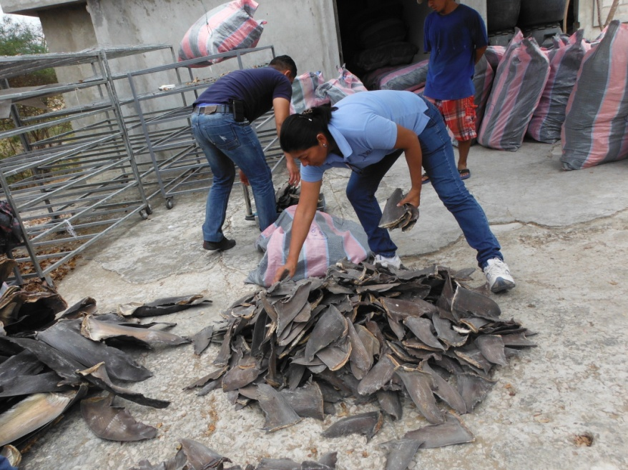
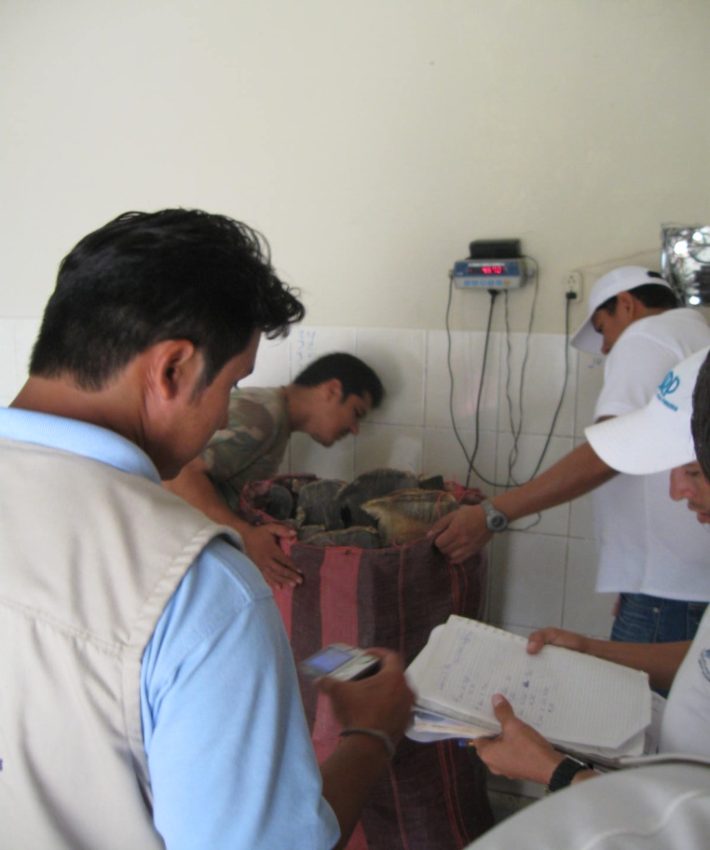
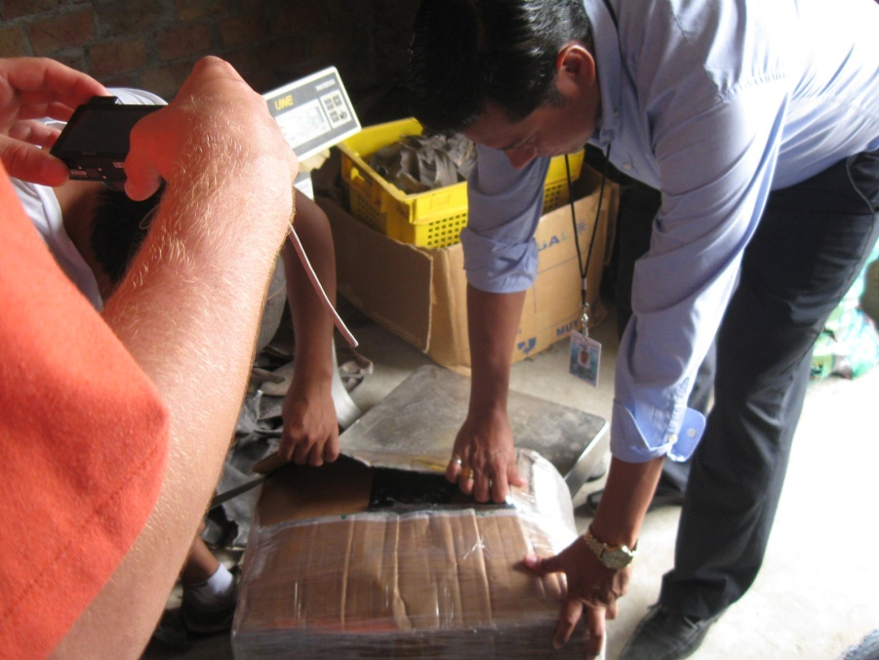
Inspecciones

Slide 12
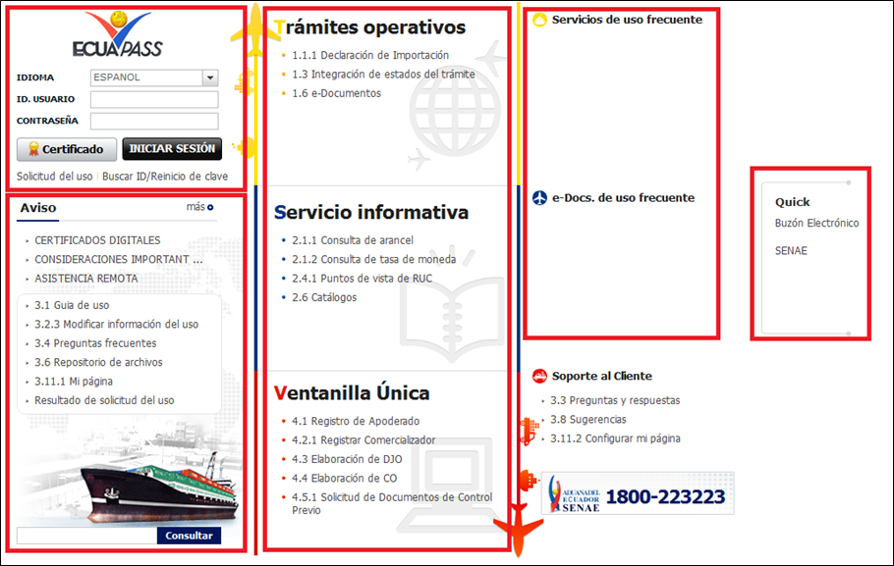
Ecuapass

Slide 13
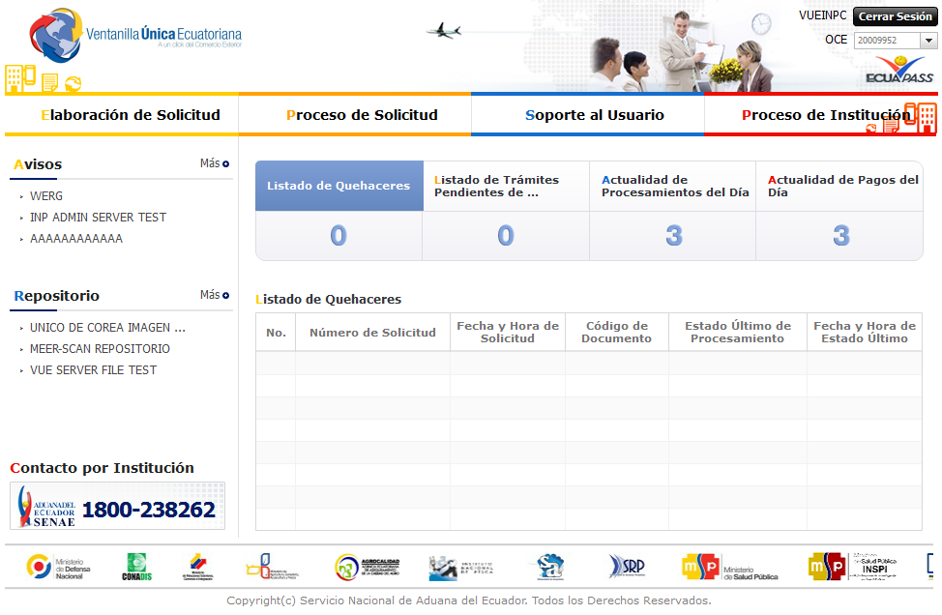
Estructura de la pantalla principal del portal de VUE

Slide 14
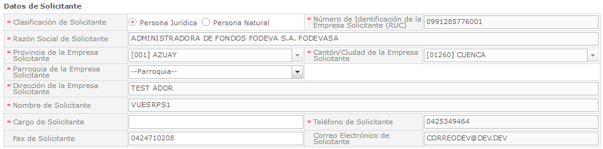
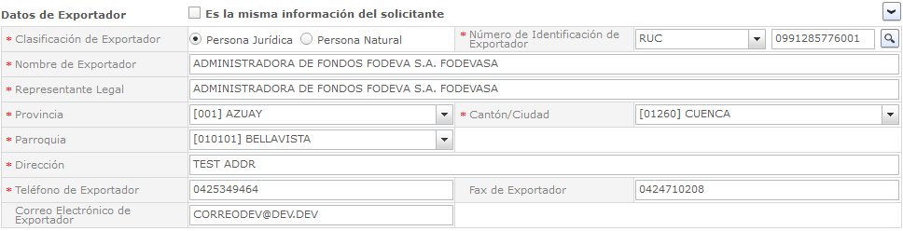
Notes:
La solicitud completa está formada por 11 partes. Cada parte es explicada detalladamente

Slide 15
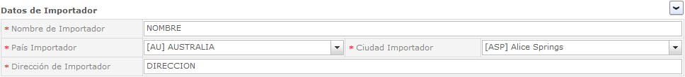
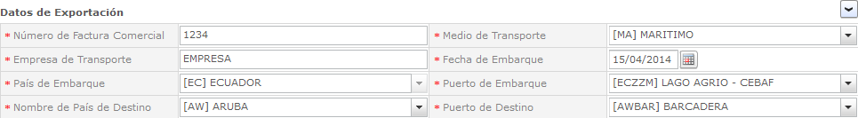
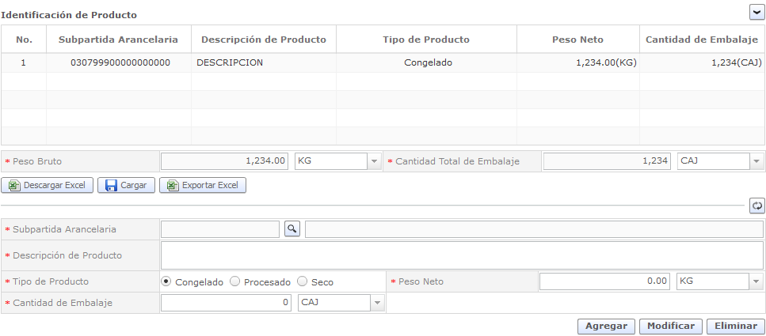

Slide 16

Gracias!

